Slide 1
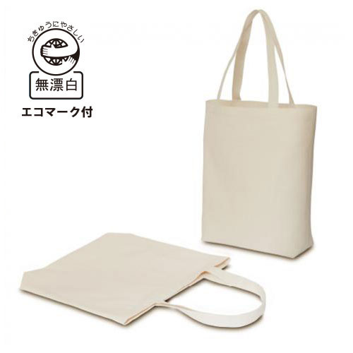
【提案書】
ライトキャンバスバック（生成）
特徴
少し高級感があって、販促・ノベルティ・物販用に最適なライトキャンバスバッグ。1番人気のコットンバッグを少し生地厚にした、薄めだけどしっかりしている、使い勝手の良いエコバッグです。
納期
納期スペース
仕様
素材：無漂白コットン(エコマーク付)
サイズ：約縦36×横37×底マチ11cm
容量：約10.5L
重量：約97g
備考：厚さ：約7オンス
お見積
お見積りスペース

